Slide 1

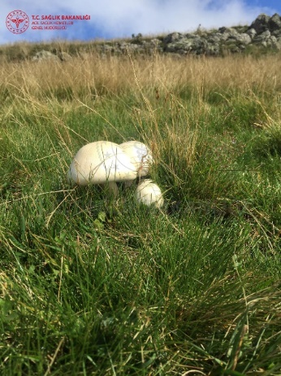
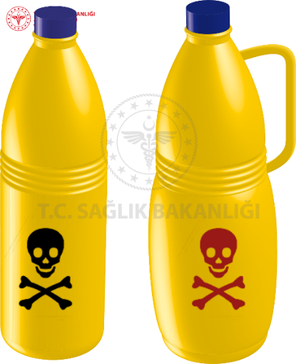
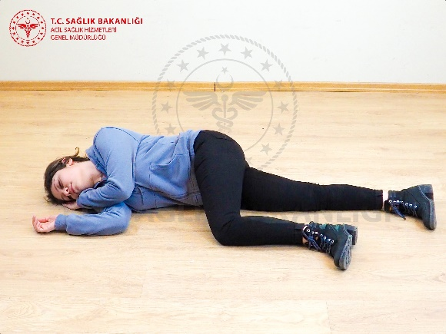
ZEHİRLENMELERDE İLK YARDIM

Slide 2


Sunum Planı
Genel bilgiler
Zehirlenme kaynakları
Zehirlenme belirti ve bulguları
Zehirlenmiş hasta/yaralıda ilk yardım
Sık görülen zehirlenmelerde ilk yardım
İlaç zehirlenmeleri
Mantar zehirlenmesi
Alkol zehirlenmesi
Duman (karbon monoksit) zehirlenmesi
Şofben zehirlenmesi
Özet

Slide 3

Zehirlenmeler Genel Bilgiler
Zehir; yutulduğunda, solunduğunda, enjekte edildiğinde veya cilt yolu ile emildiğinde insan sağlığına zarar veren maddelerin genel adıdır.
Bir maddenin zehirli olup olmadığını belirleyen onun miktarıdır.
Düşük miktarda alındığında zararsız veya tedavi edici olan maddeler (örneğin; ilaçlar ve bitkisel ürünler) daha yüksek miktarlarda alındığında zehirli olabilirler.

Slide 4
Zehirlenmeler Genel Bilgiler
Zehirlenmeye sebebiyet veren birçok madde günlük hayatta kullanılmaktadır. Bunlardan korunmak için;
Özellikle ev ve iş yerlerinde zehirlenmeye sebebiyet verebilecek maddelerin bir listesi yapılmalıdır.
Zehirlenmeler genellikle çocuklarda ve bakıma muhtaç kişilerde görülmektedir. Bu yüzden zehirlenmeye sebebiyet verebilecek maddeler çocukların erişemeyeceği şekilde muhafaza edilmelidir.
Kullanılmayan kimyasal maddeler çevreye zarar veremeyecek şekilde uzaklaştırılmalıdır (atık pil toplama alanları vb.).

Slide 5
Zehirlenmeler Genel Bilgiler
Kullanılan ilaçlar reçetede yazılan miktarda ve sürede alınmalıdır. Fazla kullanım engellenmelidir.
Kullanılmayan ilaçlar ise yetkili mercilere teslim edilmelidir.
Kullanılacak ürünün (temizlik maddesi, böcek ilacı vb.) sağlığa zararsız alternatifleri varsa tercih edilmelidir.
Zehirli olabilecek maddeler kullanılırken koruyucu ekipman kullanılmalı ve ortam havalandırmasına dikkat edilmelidir.
Zehirli maddeler etraftayken yiyecek ve içecek tüketilmemelidir.

Slide 6
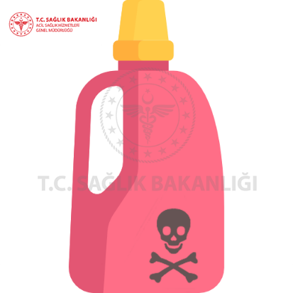
Zehirlenmeler Zehirlenme Kaynakları
Zehirler insan vücuduna farklı yollarla girebilir.
Bunlar;
Sindirim yolu ile zehirlenme (ağızdan)
Solunum yolu ile zehirlenme (gazlar)
Enjeksiyon yolu ile zehirlenme
Cilt emilimi ile zehirlenme
Göze sıçrayan maddelerle zehirlenme

Slide 7
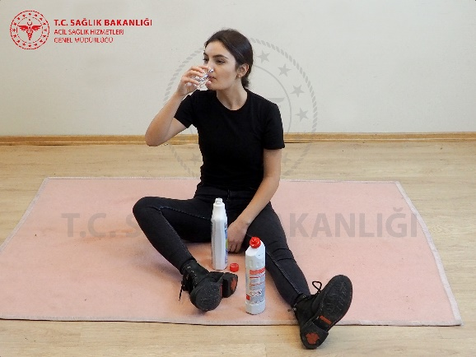
Zehirlenmeler Zehirlenme Kaynakları – Sindirim Yolu İle (Ağızdan)
En sık rastlanan zehirlenme yoludur ve çoğunlukla çocuklar (5 yaş altı) etkilenir.
Sindirim yolu ile zehirlenmeler genellikle ev ya da bahçede kullanılan kimyasal maddeler, zehirli mantarlar, ilaçlar, aşırı alkol alımı ve temizlik ürünlerinden kaynaklanır.

Slide 8
Zehirlenmeler Zehirlenme Kaynakları – Solunum Yolu İle (Gazlar)
Zehirli maddenin solunum yolu ile alınmasıyla oluşur.
Genellikle karbon monoksit (soba, tüp kaçakları, şofben, bütan gazı sobaları), lağım çukuru veya kayalarda biriken karbondioksit, havuz temizliğinde kullanılan klor, yapıştırıcılar, boyalar ve ev temizleyicileri gibi maddelerden kaynaklanır.

Slide 9
Zehirlenmeler Zehirlenme Kaynakları – Enjeksiyon Yolu İle
Zehir vücuda enjeksiyon yapılarak (kas içi veya damar içi) zerk edilmesi ile girer.
Zehirlenme ilaçların enjeksiyonu (iğne), zehirli yılanların ve kuduz köpeklerin ısırıkları, akrepler ve zehirli böceklerin sokmasından kaynaklanır.

Slide 10
Zehirlenmeler Zehirlenme Kaynakları – Cilt Emilimi Yolu İle
Cilt yolu ile zehirlenmede, zehir cilt ile temas eder ve emilerek vücuda girer.
Zehirlenme temizlik ürünleri, ev bitkileri ve bahçe ürünleri, endüstriyel zehirler ve bitkisel zehirler cilt yoluyla emilerek vücuda girmesinden kaynaklanır.

Slide 11
Zehirlenmeler Zehirlenme Kaynakları – Göze Sıçrama İle
Zehirlenme göze sıçrama şeklinde meydana gelir.
Zehirlenme temizlik ürünleri, evde kullanılan maddeler ve bahçe ürünleri, endüstriyel ve bitkisel kaynaklı ürünlerden kaynaklanır.

Slide 12
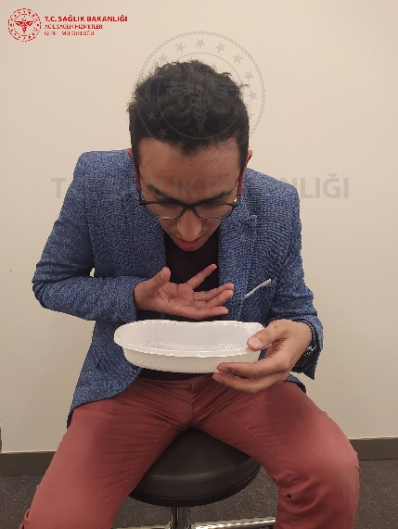
Zehirlenmeler Belirti Ve Bulgular
Zehirlenme belirti ve bulguları; zehrin vücuda giriş yoluna, alınan zehirli (toksik) maddenin türüne ve miktarına göre değişir.
Zehirlenme hafif seyirli olabileceği gibi hayatı tehdit edebilecek durumlara neden olabilir.

Slide 13
Zehirlenmeler Belirti Ve Bulgular – Vücuda Giriş Yoluna Göre
Sindirim yolu ile zehirlenme (ağızdan)
Bulantı ve kusma
Karın ağrısı
Nöbetler
Düzensiz veya hızlı veya yavaş kalp atışı
Bilinç bozukluğu
Solunum yolu ile zehirlenme (gazlar)
Nefes darlığı
Kan oksijen seviyesinin düşmesi
Gri-mavi cilt (siyanoz)
Kiraz kırmızısı dudaklar
Enjeksiyon yolu ile zehirlenme
Enjeksiyon bölgesinde ağrı
Kızarıklık ve şişlik
Bulanık görme
Bulantı ve kusma
Nefes darlığı
Nöbetler
Bilinç bozukluğu
Anafilaktik şok

Slide 14
Zehirlenmeler Belirti Ve Bulgular – Vücuda Giriş Yoluna Göre
Cilt emilimi ile zehirlenme
Ciltte yanıkları (kimyasal yanık)
Ağrı
Şişme
Döküntü
Kızarıklık
Kaşıntı
Göze sıçrayan maddelerle zehirlenme
Gözde ağrı
Sulanma
Bulanık görme

Slide 15
Zehirlenmeler Belirti Ve Bulgular – Vücuttaki Sistemlere Göre
Sindirim sistemine etkileri:
Bulantı
Kusma
Karın ağrısı
Gaz
Şişkinlik
İshal
Ağızda veya boğazda yanma
Sinir sistemine etkileri:
Bilinç kaybı
Nöbet
Rahatsızlık hissi
Kaslarda ağrı
Kasılma
Hareketlerde uyumsuzluk
Şok belirtileri
Baş ağrısı
Bulanık görme

Slide 16
Zehirlenmeler Belirti Ve Bulgular – Vücuttaki Sistemlere Göre
Solunum sistemine etkileri:
Nefes darlığı
Solunum durması
Baş ağrısı
Baş dönmesi
Kulak çınlaması
Oksijen yetmezliği nedeni ile ciltte kızarıklık
Morarma
Dolaşım sistemine etkileri:
Ritim bozukluğu (düzensiz, yavaş veya hızlı kalp atımı),
Baş ağrısı
Soğuk terleme
Kalp durması

Slide 17
Zehirlenmeler İlk Yardım
Öncelikle kendi güvenliğinizi ve çevre güvenliğini sağlayın. Bunun için;
Eldiven, maske ve kıyafet gibi güvenlik ekipmanları varsa kullanın.
Hasta/yaralının kıyafet veya vücut salgılarından (tükürük, göz yaşı vb.) hem kendinizi hem de çevredekileri koruyun.
Eğer zehirlenme laboratuvar, çiftlik veya endüstriyel alanda gerçekleştiyse zehirlenmeye sebebiyet verebilecek maddeleri öğrenin ve başka kaza ve yaralanma olmaması için önlem alın.

Slide 18
Zehirlenmeler İlk Yardım
Eğer birden fazla kişi aynı anda zehirlenmişse, zehirlenmenin çevresel bir etkenden kaynaklanma ihtimali yüksektir. Bu durumda dikkatli olun. Uzun süre o ortamda kalmayın.
İlk yardım sırasında eğer yapılabilirseniz zehirli maddenin ne olduğunu saptayın ve sağlık ekiplerine bilgi verin. Ancak zehirlenmenin kökenini bulmak için kendinizi tehlikeli bir duruma sokmayın!

Slide 19
Zehirlenmeler İlk Yardım
Güvenlik önlemlerini aldıktan sonra hasta/yaralıya müdahale edebilirsiniz. Bunun için;
İlk olarak zehirlenmeye neden olan maddenin hangi yol ile alındığını dikkate alarak zehirli maddeyi hastadan uzaklaştırın.
Eğer zehirli madde ağız yoluyla alındıysa hastaya yiyecek veya içecek bir şey vermeyin. Kusturmaya çalışmayın.

Slide 20
Zehirlenmeler İlk Yardım
Zehirlenme solunum yolu ile meydana gelmiş ise:
Hasta/yaralıyı temiz havaya çıkarın veya pencere, kapı vs. açarak ortama temiz hava girmesi sağlayın.
Mutlaka maske veya ıslak bir bezle ağzınızı ve burnunuzu kapatın ve ortamdan mümkün olduğunca hızlı şekilde çıkın.
Zehirlenme cilt emilimi yolu ile meydana gelmiş ise:
Bulaşmış giysileri çıkarın ve 20 dakika soğuk suyla yıkayın.
Zehirlenme enjeksiyon yolu ile meydana gelmiş ise:
Mümkünse iğneyi çıkarın.
Zehirlenme göze sıçrayan bir madde ile meydana gelmiş ise:
Gözü 10 dakika boyunca yıkayın (uygulama için göze yabancı cisim kaçması bölümüne bakınız).

Slide 21
Zehirlenmeler İlk Yardım
112 acil yardım numarasını arayın veya aratın.
Hasta/yaralının bilincini kontrol edin.
Eğer hasta/yaralının yaşamsal fonksiyonları bozuksa ve Temel Yaşam Desteği uygulaması gerekiyorsa, kendinizi koruyarak gerekli müdahaleyi yapın.
Hasta solunum veya sindirim yoluyla zehirlendiyse ağızdan ağıza solunumda zehirli maddenin size bulaşabileceğini unutmayın.
Hastanın bilinci kapalı ancak yaşamsal fonksiyonları normalse hastayı kurtarma (iyileşme, derlenme) pozisyonuna getirin.
Ulusal Zehir Danışma Merkezini (114 UZEM) arayarak zehir ve yapılması gerekenler hakkında bilgi alın.

Slide 22
Zehirlenmeler İlk Yardım
İlk müdahale sonrası zehirlenmenin aydınlatılması ve tedaviyi yönlendirebilecek ek bilgiler hasta/yaralı veya yakınlarından toplanabilir. Bu aşamada;
Zehirli maddenin türü ve hangi yolla alındığı
Hasta/yaralının herhangi bir ilaç, uyuşturucu madde veya alkol alıp almadığı
Mantar, bitki, delibal vs. gibi doğada bulunan ve zehirlenmeye sebep olabilecek maddelerin tüketilip tüketilmediği
Eğer zehirlenme hastanın çalıştığı yerde (laboratuvar, fabrika, tarla vs.) gerçekleştiyse zehirlenmeye sebep olabilecek olası bir maddenin olup olmadığı sorgulanmalıdır.

Slide 23
Zehirlenmeler Sık Görülen Zehirlenmeler – İlaçlar
Zehirlenme reçeteli ilaçların aşırı dozundan kaynaklanabilir.
Ağrı kesiciler, uyuşturucu maddeler, anestezi yapan maddeler de zehirlenmeye neden olabilir.
Örneğin; en yaygın kullanılan ağrı kesicilerin başında olan parasetamol hastaneye ilaç zehirlenmesi nedeniyle yapılan başvuruların en sık nedenlerindendir.
Çocuklarda kazara zehirlenmelerin önemli bir bölümünü oluşturmaktadır.
Tedavi edilmezse küçük doz aşımları dahi karaciğer yetmezliğine sebebiyet verebilmektedir.
Önerilen dozun üzerindeki kullanımlarda acil müdahale gerekmektedir.
Müdahale ne kadar erken başlarsa tedaviye yanıt o kadar iyi olmaktadır.

Slide 24
Zehirlenmeler Sık Görülen Zehirlenmeler – İlaçlar – İlk Yardım
Hastanın bilincini değerlendirin.
Bilinci yerinde ise hasta/yaralıya rahat edebileceği bir pozisyon verin.
Aldığı ilacın ne olduğunu sorun.
Kesinlikle kusturmayın.
Yiyecek veya içecek vermeyin.
Yaşamsal bulgularını değerlendirin. Yaşamsal bulguları yoksa 112 acil yardım numarasını arayın veya aratın. Gerekli ise Temel Yaşam Desteğine başlayın.
114’ü (UZEM) arayarak bilgi alın.

Slide 25

Zehirlenmeler Sık Görülen Zehirlenmeler – Mantar
Ülkemizde çok çeşitli mantarlar yetişmektedir ve bunların bir kısmı zehirlidir.
Doğada yetişen mantarların zehirli olanlarını zehirsiz olanlardan ayırmak mümkün değildir.
Mantarları pişirmek zehirlenmeyi önlememektedir.
Mantar zehirlenmesi belirti ve bulguları:
Bulantı, kusma
İshal
Halüsinasyon (hayal görme)
Bilinç bulanıklığı
Koma

Slide 26
Zehirlenmeler Sık Görülen Zehirlenmeler – Mantar – İlk Yardım
Hastanın bilincini değerlendirin.
Bilinci yerinde ise hasta/yaralıya rahat edebileceği bir pozisyon verin.
Kesinlikle kusturmayın.
Yiyecek veya içecek vermeyin.
Yaşamsal bulgularını değerlendirin. Yaşamsal bulguları yoksa 112 acil yardım numarasını arayın veya aratın. Gerekli ise Temel Yaşam Desteğine başlayın.
114’ü (UZEM) arayarak bilgi alın.

Slide 27
Zehirlenmeler Sık Görülen Zehirlenmeler – Alkol
Alkol beynin aktivitesini baskılar.
Uzun süreli ve çok fazla miktarda alkol alımında fiziksel ve zihinsel fonksiyonlar bozularak kişide bilinç kaybı gelişebilir.

Slide 28
Zehirlenmeler Sık Görülen Zehirlenmeler – Alkol
Alkol zehirlenmesinde belirti ve bulgular:
Güçlü bir alkol kokusu
Boş şişeler veya teneke kutular
Bilinç bozukluğu
Kızarık ve nemli yüz
Derin, gürültülü solunum
Bilinç kaybı
Kusma (bilinç kaybı sırasında olan kusma solunum yoluna kaçabilir)
Vücut sıcaklığında düşme
Kan şekeri düşüklüğü (hipoglisemi)
Vücutta yaralanma

Slide 29
Zehirlenmeler Sık Görülen Zehirlenmeler – Alkol – İlk Yardım
Hastanın bilincini değerlendirin.
Yaralanmalar açısından değerlendirin.
Hasta/yaralıyı soğuktan korumak için bir ceket veya battaniye ile örtün.
Hasta/yaralı iyileşene kadar veya başka bir kişinin gözetimine verene kadar yaşamsal bulgularını takip edin.
Yaşamsal bulgularını değerlendirin. Yaşamsal bulguları yoksa 112 acil yardım numarasını arayın veya aratın. Gerekli ise Temel Yaşam Desteğine başlayın.

Slide 30
Zehirlenmeler Sık Görülen Zehirlenmeler – Duman (Karbon Monoksit)
Karbon monoksit (CO), hidrokarbon yanması sonucu oluşan kokusuz, tatsız, renksiz, rahatsız edici olmayan havadan hafif bir gazdır.
Egzoz gazları, gaz ve kömür ısıtıcıları, mangal kömürleri, kuyular ve derin çukurlarda bulunabilir.
Karbon monoksit hemoglobine bağlanarak ve oksijen taşıma ve kullanımında bozulmaya neden olur.
Bu durum vücutta en fazla oksijene gerek duyan organları etkiler.

Slide 31
Zehirlenmeler Sık Görülen Zehirlenmeler – Duman (Karbon Monoksit)
Belirti ve bulgular:
Aşırı yorgunluk
Huzursuzluk
Baş ağrısı
Grip belirtileri
Bulantı, kusma, baş dönmesi, karıncalanma
Cilt ve tırnaklarda kısa süreli kiraz kırmızısı renk değişimi
Göğüs ağrısı, çarpıntı hissi, tansiyon düşüklüğü
Solunum durması, kalp durması, koma
Siyanoz (morarma)
Bilinç kaybı

Slide 32
Zehirlenmeler Sık Görülen Zehirlenmeler – Duman (Karbon Monoksit) İlk Yardım
Kendi güvenliğinizden emin olun, güvenlik açısından endişeniz varsa 112 acil yardım numarasını arayın (İtfaiye bu konuda tecrübelidir) ve yardım isteyin.
Kapalı alana girmeden önce iki veya üç derin nefes alın ve nefesinizi olabildiğince uzun tutun. Varsa bir gaz maskesi kullanın.
Hastayı ortamdan uzaklaştırın ve temiz bir alana götürün.
Yalnızsanız hastayı gözetimsiz bırakmadan çevreden yardım isteyin.

Slide 33
Zehirlenmeler Sık Görülen Zehirlenmeler – Duman (Karbon Monoksit) İlk Yardım
Hasta/yaralının üzerindeki giysileri gevşeterek rahat nefes alıp vermesini sağlayın.
Bilinci açıksa rahat nefes aldığı pozisyonda kalmasını sağlayın.
Yaşamsal bulgularını değerlendirin. Yaşamsal bulguları yoksa 112 acil yardım numarasını arayın veya aratın. Gerekli ise Temel Yaşam Desteğine başlayın.
Hastanın takibi için sağlık kuruluşuna naklini sağlayın.

Slide 34
Zehirlenmeler Sık Görülen Zehirlenmeler – Şofben
Şofben, sıcak su temini için birçok konutta hala kullanılmakta olan bir cihazdır.
Elektrikle çalışanları genellikle termostat arızası nedeniyle patlamalara ve sıcak su yanıklarına neden olabilmektedir.
Buna karşın doğalgaz ve tüple çalışan şofbenler ise zehirlenmelere sebebiyet verebilmektedir.
Doğalgaz aslında zehirli değildir. Ancak; 6 m3’den daha küçük ve iyi havalandırılmamış mekanlarda şofben kullanıldığında, ortamdaki oksijen hızla tükenmekte ve kişiler bu yüzden havasızlıktan boğularak kaybedilmektedirler.

Slide 35
Zehirlenmeler Sık Görülen Zehirlenmeler – Şofben
Şofben zehirlenmelerine karşı bir takım önlemler alınabilir. Bunlar:
Mümkünse banyoya şofben konulmamalı
Banyo içeriden kilitlenmemeli
Şofben iyi çeken bir bacaya bağlanmalı
Şofbenin olduğu yere bol hava girişi sağlanmalı
Şofben ile tüp arasındaki hortum 125 cm’den uzun olmamalı
Banyodaki kişiler belirli aralıklarla kontrol edilmelidir.

Slide 36
Zehirlenmeler Sık Görülen Zehirlenmeler – Şofben – İlk Yardım
Hasta/yaralıyı ortamdan uzaklaştırın.
Ortamda bulunan pencere varsa açın ve ortamın havalanmasını sağlayın.
Bilinci kapalı ancak yaşamsal bulguları varsa kurtarma (iyileşme, derlenme) pozisyonuna getirin.
Yaşamsal bulgularını değerlendirin. Yaşamsal bulguları yoksa 112 acil yardım numarasını arayın veya aratın. Gerekli ise Temel Yaşam Desteğine başlayın.
Hasta/yaralının hastaneye naklini sağlayın.

Slide 37
Özet
Zehirli maddeler hemen hemen her yerde insanların karşısına çıkabilmektedir.
Bu maddeler evde, iş yerinde hatta doğada dahi bulunabilmektedirler. Her gün kullanılan ilaçlar dahi bir anda fazla miktarda alındığında zehirlenmeye sebebiyet verebilmektedir.
Her durumda yapılması gereken önce kurtarıcının zehirlenmesini önlemek daha sonra hastanın zehirle temasını kesmektir.
Hastanın ciddiyetine göre müdahale edilmeli ve her durumda sağlık ekiplerine (112 acil yardım numarasına) mutlaka bilgi verilmelidir.

